Slide 1
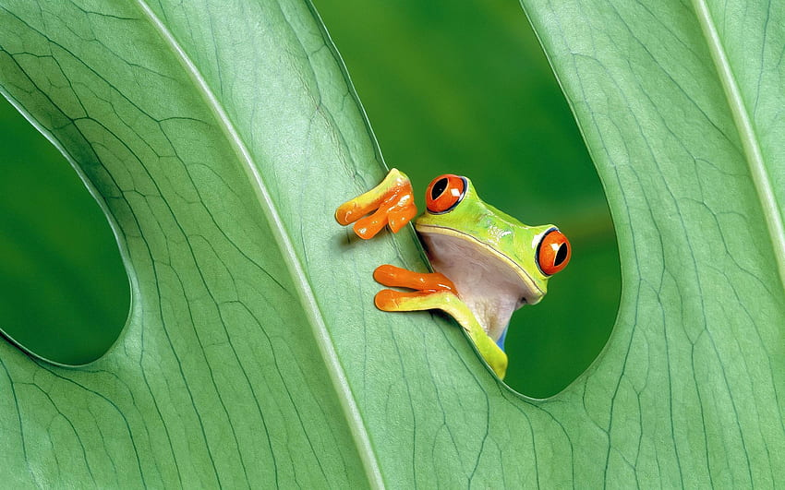
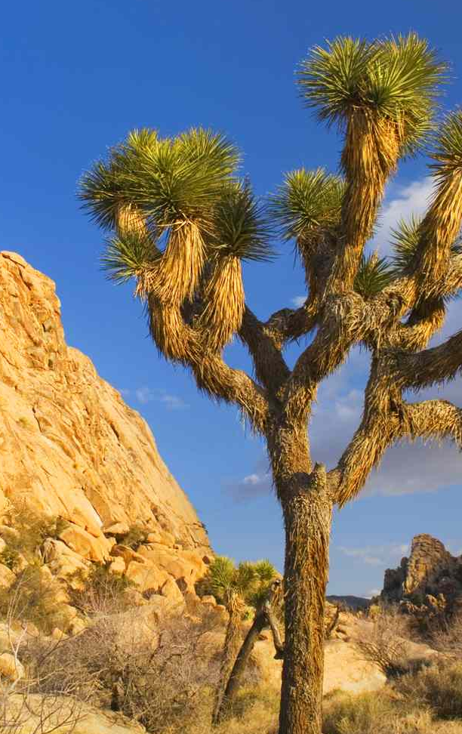
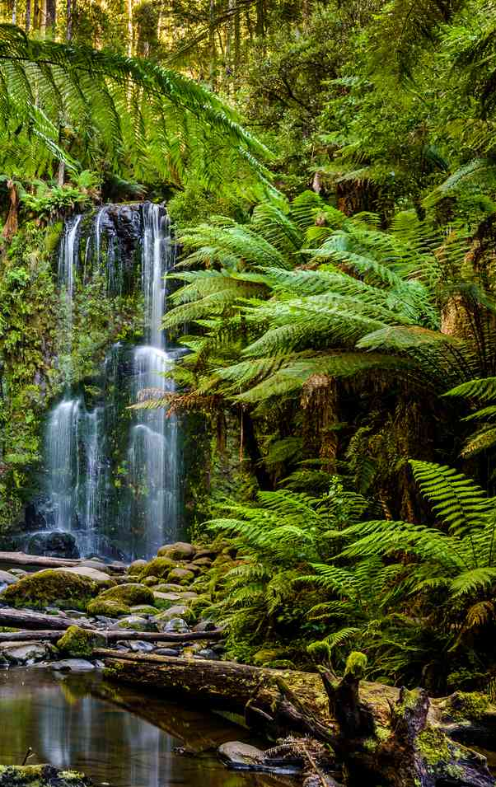
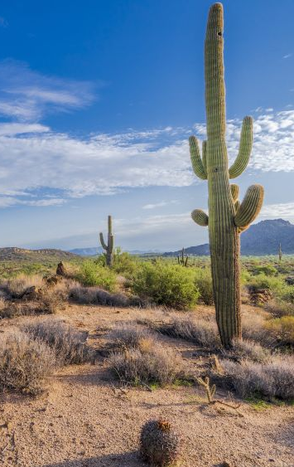
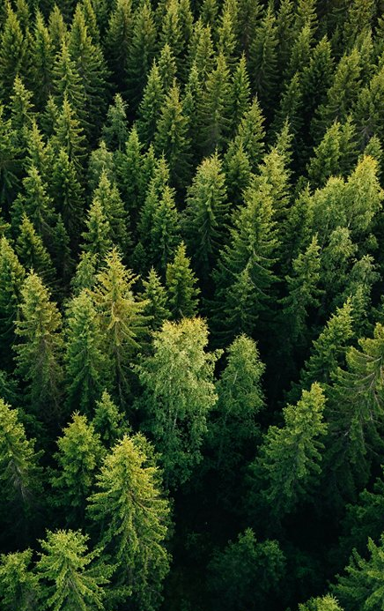
BÀI 24: THỰC HÀNH
TÌM HIỂU MỘT SỐ ĐẶC TRƯNG CƠ BẢN
CỦA QUẦN XÃ SINH VẬT TRONG TỰ NHIÊN

Slide 2





Học sinh chuẩn bị
- Bút chì, giấy trắng, mũ (nón), khẩu trang, thiết bị chụp ảnh và ghi hình, nước rửa tay.
- Giấy viết báo cáo theo mẫu.
Notes:
1. Đối với giáo viên
- Tìm kiếm một địa điểm thuận lợi, chuẩn bị cho việc nghiên cứu các đặc trưng cơ bản của quần xã.
- Lập danh sách nhóm học tập (mỗi nhóm từ 5 - 7 HS và một trưởng nhóm).
2. Đối với học sinh
- Bút chì, giấy trắng, mũ (nón), khẩu trang, thiết bị chụp ảnh và ghi hình, nước rửa tay.
- Giấy viết báo cáo theo mẫu.

Slide 3
Mở đầu
Quần xã sinh vật có những đặc trưng mà cấp độ tổ chức nhỏ hơn (quần thể; cá thể; hệ cơ quan; cơ quan; mô; tế bào; phân tử) không có. Đó là:
Đa dạng về thành phần loài;
Cấu trúc không gian;
Cấu trúc chức năng dinh dưỡng.
Các đặc trưng này của quần xã được bộc lộ như thế nào trong một quần xã sinh vật cụ thể trong tự nhiên? Bằng cách nào có thể xác định được các đặc trưng nói trên?
Notes:
HOẠT ĐỘNG 1. MỞ ĐẦU (5 phút)
a) Mục tiêu: Tạo hứng thú cho học sinh khi tiếp cận bài học mới..
b) Tổ chức thực hiện
* Giao nhiệm vụ học tập:
- GV đưa ra câu hỏi mở đầu cho HS: Quần xã sinh vật có những đặc trưng mà cấp độ tổ chức nhỏ hơn (quần thể; cá thể; hệ cơ quan; cơ quan; mô; tế bào; phân tử) không có. Đó là: (i) Đa dạng về thành phần loài; (ii) Cấu trúc không gian; (iii) Cấu trúc chức năng dinh dưỡng. Các đặc trưng này của quần xã được bộc lộ như thế nào trong một quần xã sinh vật cụ thể trong tự nhiên? Bằng cách nào có thể xác định được các đặc trưng nói trên?
* Thực hiện nhiệm vụ:
- HS suy nghĩ trả lời câu hỏi mở đầu.
* Báo cáo, thảo luận:
- Các HS xung phong trả lời câu hỏi.
* Kết luận, nhận định:
- GV tổng hợp ý kiến và kết luận.
- GV định hướng HS xác định nhiệm vụ của bài học.

Slide 4
THẢO LUẬN NHÓM
TÌM HIỂU MỘT SỐ ĐẶC TRƯNG CƠ BẢN
CỦA QUẦN XÃ SINH VẬT TRONG TỰ NHIÊN
Các nhóm báo cáo kết quả
NHÓM 1
NHÓM 3
NHÓM 2
NHÓM 4
NHÓM 5
NHÓM 6
NHÓM 7
NHÓM 8
Notes:
HOẠT ĐỘNG 2. HÌNH THÀNH KIẾN THỨC MỚI (40 phút)
Hoạt động 2.1. Quan sát và mô tả quần xã; xác định một số loài sinh vật trong quần xã (15 phút)
a) Mục tiêu: SH 2.1.1; SH 2.1.2; TCTH 3.3; CC 1.2; TN 1.3
b) Tổ chức thực hiện
* Giao nhiệm vụ học tập:
- GV chia lớp thành 8 nhóm HS và tổ chức cho các nhóm học tập quan sát quần xã sinh vật mà GV đã lựa chọn theo tuần tự các bước sau:
* GV yêu cầu HS đặt tên cho quần xã.
+ Yêu cầu: Tên quần xã không giống nhau ở các nhóm; tên quần xã ngắn gọn và giúp cho người đọc có thể hình dung ngay được vẻ ngoài của quần xã. Ví dụ: quần xã rừng tự nhiên; quần xã rừng trồng keo; quần xã công viên Thống Nhất;... Tránh đặt tên quần xã thiếu cụ thể. Ví dụ: quần xã ruộng; quần xã rừng;...
* GV tổ chức cho HS quan sát sơ bộ quần xã và ghi chép những thông tin cơ bản giới thiệu về quần xã.
+ Vị trí địa lí: Quần xã đó thuộc đơn vị hành chính nào; Khoảng cách đến trung tâm văn hoá kinh tế, chính trị, xã hội của đơn vị hành chính đó; Nếu có thể, mô tả vị trí quần xã theo định vị.
+ Lịch sử hình thành và phát triển của quần xã.
+ Hiện trạng (mô tả tình trạng thực tế).
+ Một số tác động của con người đến quần xã (chăm sóc, bảo vệ/đang canh tác/tác động phá hoại,...).
* GV yêu cầu HS xác định một số loài thực vật, động vật và nấm lớn.
+ Chỉ cần xác định tên một số loài thực vật, động vật và nấm lớn có thể quan sát bằng mắt thường
+ Việc xác định tên loài không cần quá chi tiết.
* Xác định các loài trên thuộc nhóm loài nào (loài ưu thế, loài đặc trưng, loài chủ chốt).
* Thực hiện nhiệm vụ:
- Các nhóm HS quan sát, thảo luận nhóm, thống nhất hoàn thành nội dung đã được giao và trình bày vào bảng nhóm.
* Báo cáo, thảo luận:
- Đại diện nhóm HS trình bày nội dung thực hành của nhóm.
- Một số HS nhóm khác nhận xét, bổ sung cho bạn.
* Kết luận, nhận định:
- GV nhận xét kết quả thảo luận nhóm, thái độ làm việc của các HS trong nhóm.
- GV tổng quát lại kiến thức trọng tâm và yêu cầu HS ghi chép đầy đủ vào vở.
Hoạt động 2.2. Xác định cấu trúc quần xã (10 phút)
a) Mục tiêu: SH 2.4; TCTH 3.3; CC 1.2; VĐST 1
b) Tổ chức thực hiện
* Giao nhiệm vụ học tập:
- GV chia lớp thành 8 nhóm HS và hướng dẫn HS xác định cấu trúc chức năng dinh dưỡng của quần xã theo ba nhóm chủ yếu sau đây:
+ Sinh vật sản xuất (chỉ giới hạn ở các loài thực vật).
+ Sinh vật tiêu thụ (chỉ giới hạn ở các loài động vật có thể quan sát bằng mắt thường).
+ Sinh vật phân giải (chỉ giới hạn ở các loài nấm lớn).
* Thực hiện nhiệm vụ:
- Các nhóm HS thảo luận nhóm, thống nhất hoàn thành nội dung đã được giao và trình bày vào bảng nhóm
* Báo cáo, thảo luận:
- Đại diện nhóm HS trình bày nội dung thực hành của nhóm.
- Một số HS nhóm khác nhận xét, bổ sung cho bạn.
* Kết luận, nhận định:
- GV nhận xét kết quả thảo luận nhóm, thái độ làm việc của các HS trong nhóm.
- GV tổng quát lại kiến thức trọng tâm và yêu cầu HS ghi chép đầy đủ vào vở.
Hoạt động 2.3. Báo cáo kết quả thực hành (15 phút)
a) Mục tiêu: GTHT 1.4; VĐST 1; TN 1.3
b) Tổ chức thực hiện
* Giao nhiệm vụ học tập:
- Giáo viên hướng dẫn học sinh viết và trình bày báo cáo theo mẫu trong SGK.
* Thực hiện nhiệm vụ:
- Học sinh tiếp nhận nhiệm vụ được giao.
- Phân công nhiệm vụ cho từng thành viên trong nhóm.
- Học sinh thảo luận để hoàn thành báo cáo kết quả thực hành.
- Giáo viên hướng dẫn, theo dõi, hỗ trợ học sinh nếu cần thiết.
* Báo cáo, thảo luận:
- Giáo viên mời đại diện nhóm báo cáo kết quả thực hành.
- Giáo viên mời các nhóm khác nhận xét, bổ sung.
* Kết luận, nhận định:
- GV đánh giá, nhận xét quá trình làm việc của các nhóm.
- GV tổng quát lại kiến thức trọng tâm và yêu cầu HS ghi chép đầy đủ vào vở.

Slide 5
THẢO LUẬN NHÓM
TÌM HIỂU MỘT SỐ ĐẶC TRƯNG CƠ BẢN
CỦA QUẦN XÃ SINH VẬT TRONG TỰ NHIÊN
- Hãy đặt tên cho một quần xã, các nhóm khác nhau sẽ có tên quần xã khác nhau.
- Quan sát sơ bộ quần xã và ghi chép những thông tin cơ bản giới thiệu về quần xã như sau:
+ Vị trí địa lí.
+ Lịch sử hình thành và phát triển của quần xã.
+ Hiện trạng (mô tả tình trạng thực tế).
+ Một số tác động của con người đến quần xã (chăm sóc, bảo vệ/đang canh tác/tác động phá hoại,...).
- Xác định một số loài thực vật, động vật và nấm lớn.
- Xác định các loài trên thuộc nhóm loài nào (loài ưu thế, loài đặc trưng, loài chủ chốt).
NHÓM 1
NHÓM 3
NHÓM 2
NHÓM 4
NHÓM 5
NHÓM 6
NHÓM 7
NHÓM 8
Notes:
HOẠT ĐỘNG 2. HÌNH THÀNH KIẾN THỨC MỚI (40 phút)
Hoạt động 2.1. Quan sát và mô tả quần xã; xác định một số loài sinh vật trong quần xã (15 phút)
a) Mục tiêu: SH 2.1.1; SH 2.1.2; TCTH 3.3; CC 1.2; TN 1.3
b) Tổ chức thực hiện
* Giao nhiệm vụ học tập:
- GV chia lớp thành 8 nhóm HS và tổ chức cho các nhóm học tập quan sát quần xã sinh vật mà GV đã lựa chọn theo tuần tự các bước sau:
* GV yêu cầu HS đặt tên cho quần xã.
+ Yêu cầu: Tên quần xã không giống nhau ở các nhóm; tên quần xã ngắn gọn và giúp cho người đọc có thể hình dung ngay được vẻ ngoài của quần xã. Ví dụ: quần xã rừng tự nhiên; quần xã rừng trồng keo; quần xã công viên Thống Nhất;... Tránh đặt tên quần xã thiếu cụ thể. Ví dụ: quần xã ruộng; quần xã rừng;...
* GV tổ chức cho HS quan sát sơ bộ quần xã và ghi chép những thông tin cơ bản giới thiệu về quần xã.
+ Vị trí địa lí: Quần xã đó thuộc đơn vị hành chính nào; Khoảng cách đến trung tâm văn hoá kinh tế, chính trị, xã hội của đơn vị hành chính đó; Nếu có thể, mô tả vị trí quần xã theo định vị.
+ Lịch sử hình thành và phát triển của quần xã.
+ Hiện trạng (mô tả tình trạng thực tế).
+ Một số tác động của con người đến quần xã (chăm sóc, bảo vệ/đang canh tác/tác động phá hoại,...).
* GV yêu cầu HS xác định một số loài thực vật, động vật và nấm lớn.
+ Chỉ cần xác định tên một số loài thực vật, động vật và nấm lớn có thể quan sát bằng mắt thường
+ Việc xác định tên loài không cần quá chi tiết.
* Xác định các loài trên thuộc nhóm loài nào (loài ưu thế, loài đặc trưng, loài chủ chốt).
* Thực hiện nhiệm vụ:
- Các nhóm HS quan sát, thảo luận nhóm, thống nhất hoàn thành nội dung đã được giao và trình bày vào bảng nhóm.
* Báo cáo, thảo luận:
- Đại diện nhóm HS trình bày nội dung thực hành của nhóm.
- Một số HS nhóm khác nhận xét, bổ sung cho bạn.
* Kết luận, nhận định:
- GV nhận xét kết quả thảo luận nhóm, thái độ làm việc của các HS trong nhóm.
- GV tổng quát lại kiến thức trọng tâm và yêu cầu HS ghi chép đầy đủ vào vở.
Hoạt động 2.2. Xác định cấu trúc quần xã (10 phút)
a) Mục tiêu: SH 2.4; TCTH 3.3; CC 1.2; VĐST 1
b) Tổ chức thực hiện
* Giao nhiệm vụ học tập:
- GV chia lớp thành 8 nhóm HS và hướng dẫn HS xác định cấu trúc chức năng dinh dưỡng của quần xã theo ba nhóm chủ yếu sau đây:
+ Sinh vật sản xuất (chỉ giới hạn ở các loài thực vật).
+ Sinh vật tiêu thụ (chỉ giới hạn ở các loài động vật có thể quan sát bằng mắt thường).
+ Sinh vật phân giải (chỉ giới hạn ở các loài nấm lớn).
* Thực hiện nhiệm vụ:
- Các nhóm HS thảo luận nhóm, thống nhất hoàn thành nội dung đã được giao và trình bày vào bảng nhóm
* Báo cáo, thảo luận:
- Đại diện nhóm HS trình bày nội dung thực hành của nhóm.
- Một số HS nhóm khác nhận xét, bổ sung cho bạn.
* Kết luận, nhận định:
- GV nhận xét kết quả thảo luận nhóm, thái độ làm việc của các HS trong nhóm.
- GV tổng quát lại kiến thức trọng tâm và yêu cầu HS ghi chép đầy đủ vào vở.
Hoạt động 2.3. Báo cáo kết quả thực hành (15 phút)
a) Mục tiêu: GTHT 1.4; VĐST 1; TN 1.3
b) Tổ chức thực hiện
* Giao nhiệm vụ học tập:
- Giáo viên hướng dẫn học sinh viết và trình bày báo cáo theo mẫu trong SGK.
* Thực hiện nhiệm vụ:
- Học sinh tiếp nhận nhiệm vụ được giao.
- Phân công nhiệm vụ cho từng thành viên trong nhóm.
- Học sinh thảo luận để hoàn thành báo cáo kết quả thực hành.
- Giáo viên hướng dẫn, theo dõi, hỗ trợ học sinh nếu cần thiết.
* Báo cáo, thảo luận:
- Giáo viên mời đại diện nhóm báo cáo kết quả thực hành.
- Giáo viên mời các nhóm khác nhận xét, bổ sung.
* Kết luận, nhận định:
- GV đánh giá, nhận xét quá trình làm việc của các nhóm.
- GV tổng quát lại kiến thức trọng tâm và yêu cầu HS ghi chép đầy đủ vào vở.

Slide 6
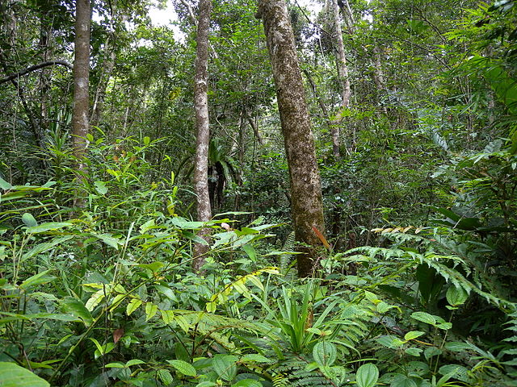
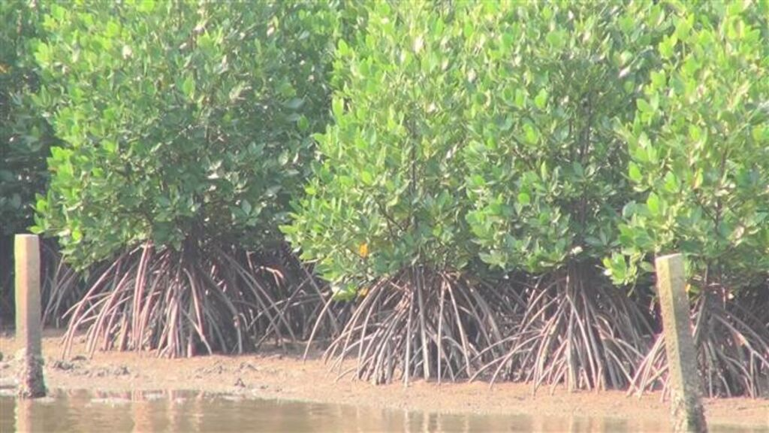
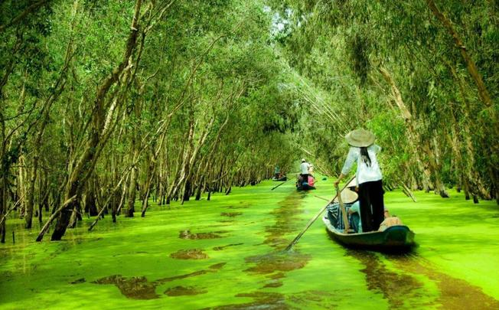
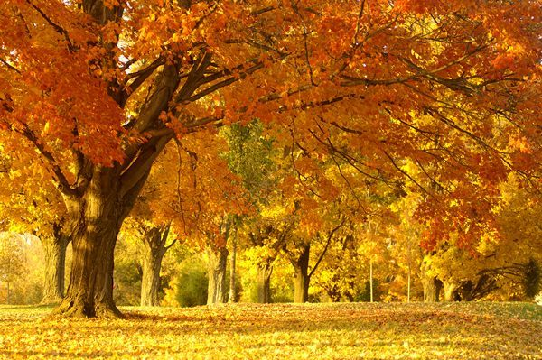
Đặt tên cho các quần xã theo gợi ý bên dưới
1
2
3
4
Notes:
Phần này được soạn them để thầy cô mở rộng kiến thức cho học sinh.
1 – Rừng mưa nhiệt đới
2 – Rừng ngập mặn
3 – Rừng tram (Trà Sư)
4 – Rừng lá rụng theo mùa

Slide 7
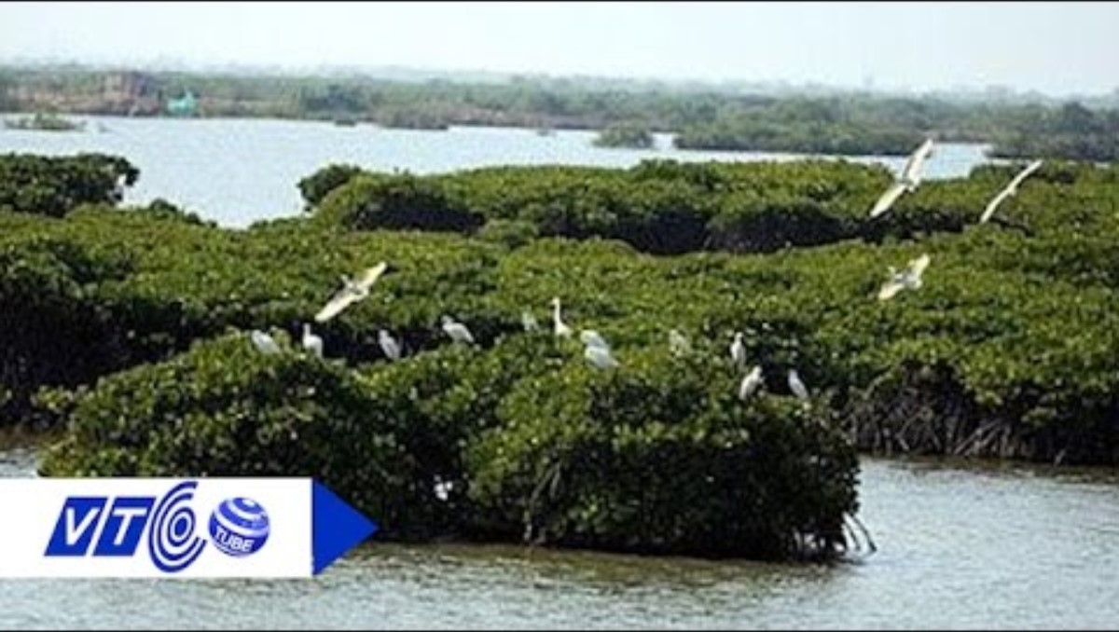
Xem video Rừng ngập mặn Cà Mau
Notes:
Phần này được soạn them để thầy cô mở rộng kiến thức cho học sinh.
Link Video: https://youtu.be/FBnWEgHTAh8?si=fZk0EUAJOf5hLyjc

Slide 8
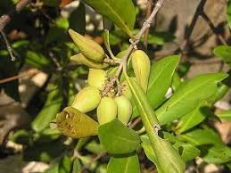
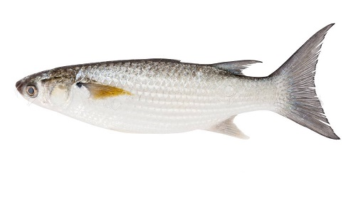
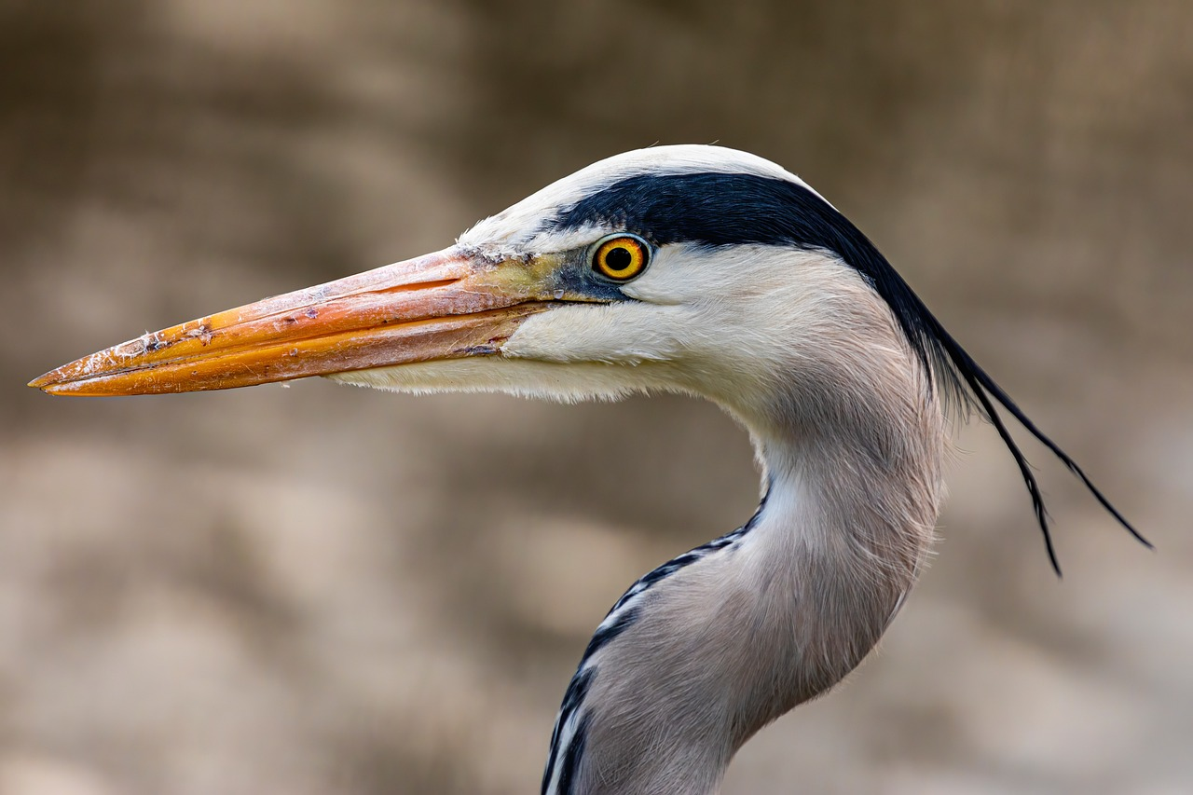
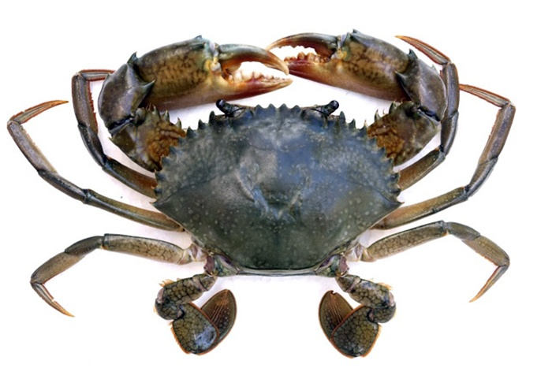
Thảo luận nhóm
Sinh vật sản xuất | Sinh vật tiêu thụ | Sinh vật phân giải
Đước, sú, vẹt, tràm, mắm… | Tôm, chua, cá đối, rái cá, khỉ… | Các loài nấm, VSV (trong video chưa đề cập)
Một chuỗi thức ăn điển hình:
Cây mắm → Cua bùn → Cá đối → Chim diệc
Notes:
Phần này được soạn them để thầy cô mở rộng kiến thức cho học sinh.

Slide 9

CHÚC CÁC EM
HỌC TỐT!

